Slide 1
★ TEPAT — Talent Expert Pool Asset Tracking
RINGKASAN EKSEKUTIF PEMBARUAN STRATEGIS
Sintesis Arahan Dewan Pembina 2026 & Implementasi Nyata pada Aplikasi TEPAT
Dokumen ini menyajikan perbandingan arsitektural dan 7 pilar perubahan strategis dari dokumen resmi Dewan Pembina 2026 terhadap platform operasional terverifikasi di https://tepatexpert.web.id.
72% POOL INTI
Fokus Level 4 (Experienced 35%) & Level 5 (Reference Expert 37%) sebagai pilar transisi energi
65% BOBOT TEKNIS
Arsitektur 7 Faktor Terkunci: Top 3 Faktor Teknis mendominasi standar kompetensi
SAFE JUDGMENT >= L3
Gerbang wajib keselamatan operasional dengan Stop-Work Authority tanpa kompromi
PT TENAGA EKSEKUTIF UTAMA (PT TEU) • DOMAIN RESMI: TEPATEXPERT.WEB.ID • SEPTEMBER 2026

Slide 2
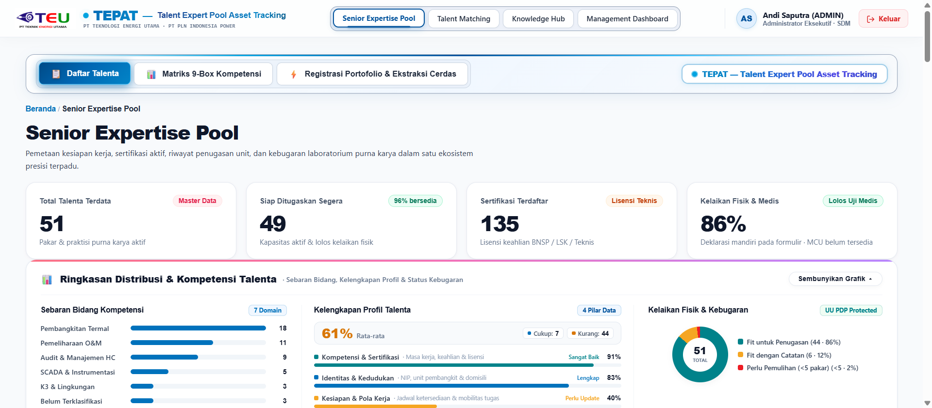
PILAR 1: STRATEGIC REPOSITIONING
TEPAT — Talent Expert Pool Asset Tracking
Bukan Lagi Database Pasif Pensiunan, Melainkan Living Expert Management System
Poin Kunci Perubahan Dewan Pembina 2026:
• Pergeseran Paradigma: Dari repositori pasif data pensiunan menjadi platform Living Expert Management System untuk deployment cepat aset strategis.
• Konsentrasi Pool Inti (72%): Fokus utama pada Level 5 (Reference Expert - 37%) dan Level 4 (Experienced Expert - 35%) sebagai aset berharga penentu keandalan.
• Kebutuhan Strategis Nasional: Menjawab langsung krisis transisi energi (EBT), mitigasi loss of tacit knowledge, dan perpanjangan umur operasi PLTU/PLTGU.
• Standar Tampilan Terkini: Toolbar navigasi berbentuk squircle (kotak bersudut halus), kontras tegas, dan nama kontraktual TEPAT sejajar di sisi kanan.
Tampilan Terverifikasi: Toolbar navigasi squircle, lencana kontraktual TEPAT, dan identifikasi Level 4 & 5 di tepatexpert.web.id

Slide 3
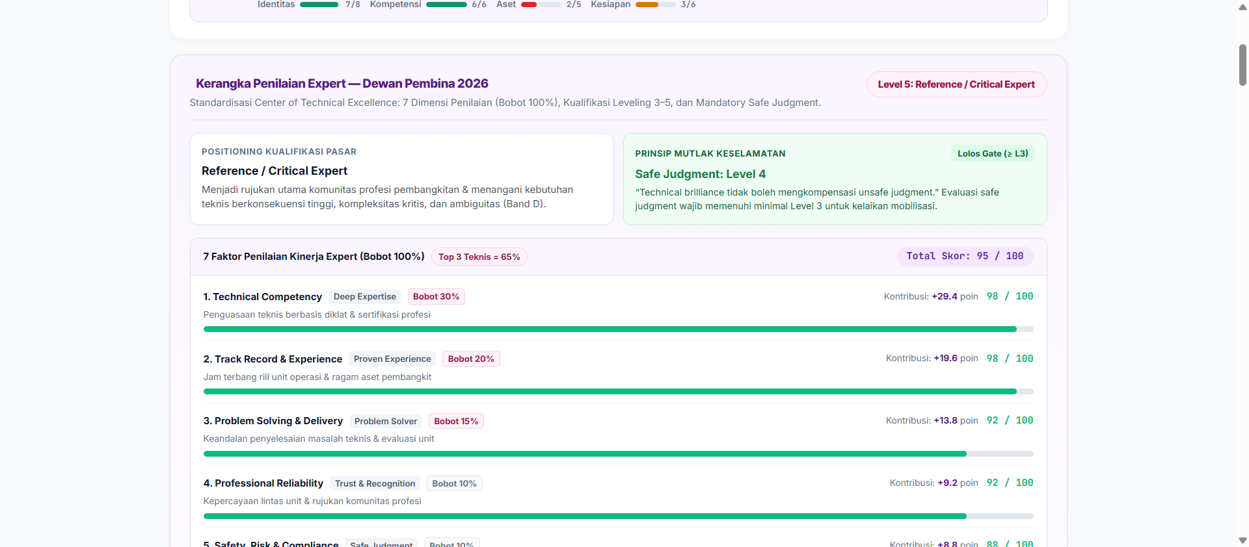
PILAR 2: ARSITEKTUR KINERJA TERKUNCI
TEPAT — Talent Expert Pool Asset Tracking
7 Faktor Kinerja 100% Terkunci — Dominasi Kompetensi Teknis 65%
Komposisi Bobot Terkunci Sesuai ISO 17024 & IEEE:
• [30%] Top 1 - Technical Competency Mastery
Penguasaan spesifik sistem turbin, boiler, generator, dan proteksi.
• [20%] Top 2 - Relevant Technical Experience
Jam terbang riil penanganan unit kritikal dan proyek besar.
• [15%] Top 3 - Complex Problem Solving
Kemampuan root cause analysis & troubleshooting failure insiden.
• [10%] Top 4 - Safe Decision & Risk Judgment
Pengambilan keputusan aman operasional & stop work authority.
• [10%] Top 5 - Knowledge Sharing & Mentoring
Multiplikasi transfer keahlian kepada insinyur muda.
• [10%] Top 6 - Leadership in Technical Context
Kepemimpinan teknis saat overhaul & situasi darurat.
• [5%] Top 7 - Adaptability to Modern Tech
Adopsi teknologi digital/SCADA terkini.
Tampilan Live Dossier Pakar: Rincian 7 faktor kinerja, bobot terkunci 65% teknis, dan skor pencapaian objektif.

Slide 4
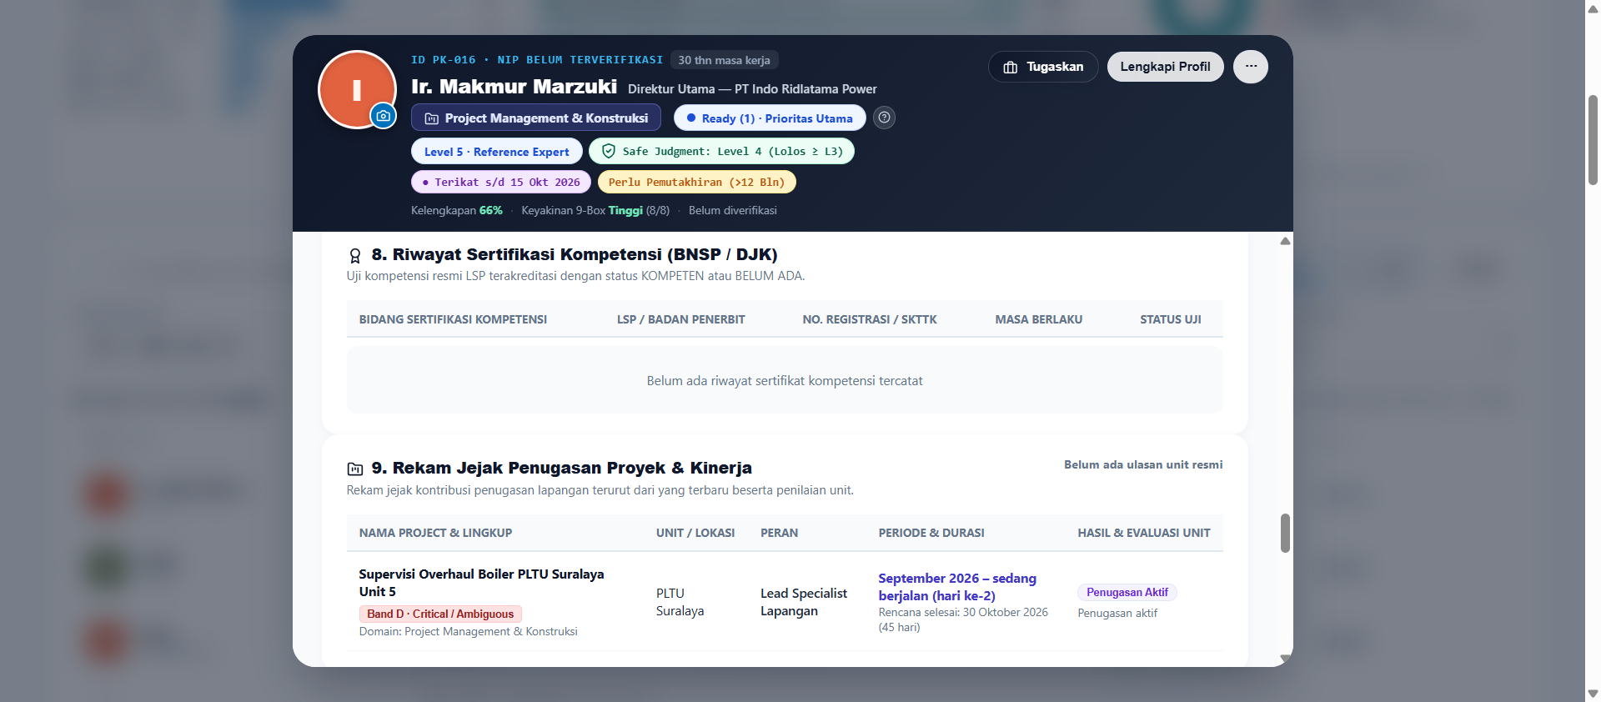
PILAR 3 & 4: KONTEKS BERSAMA & KESELAMATAN
TEPAT — Talent Expert Pool Asset Tracking
Triad Evaluasi Konteks Nyata & Mandatory Safe Judgment >= Level 3
Arsitektur Tangga Konteks & Gerbang Aman:
• Triad Evaluasi: Penilaian valid hanya bila mengintegrasikan Content (keahlian) × Context (kompleksitas pembangkit) × Evidence (bukti rekam jejak aset).
• Common Context Ladder: Skala pengujian terstandarisasi:
- Band D (Critical): Kegagalan turbin utama, blackout recovery (Syarat L5)
- Band C (Complex): Overhaul besar, modifikasi sistem kontrol (Syarat L4)
- Band B & A (Standard & Routine): Pemeliharaan berkala terjadwal
• Mandatory Safe Judgment >= L3: "Technical brilliance cannot compensate for unsafe judgment". Pakar wajib memiliki pertimbangan keselamatan Level 3 ke atas.
• Otoritas Stop-Work Operasional: Pakar berhak dan wajib menghentikan operasional apabila parameter keselamatan kritikal terlanggar.
Tampilan Live Dossier: Pembuktian rekam jejak berbasis Context Band D/C dan verifikasi Safe Judgment Level.

Slide 5
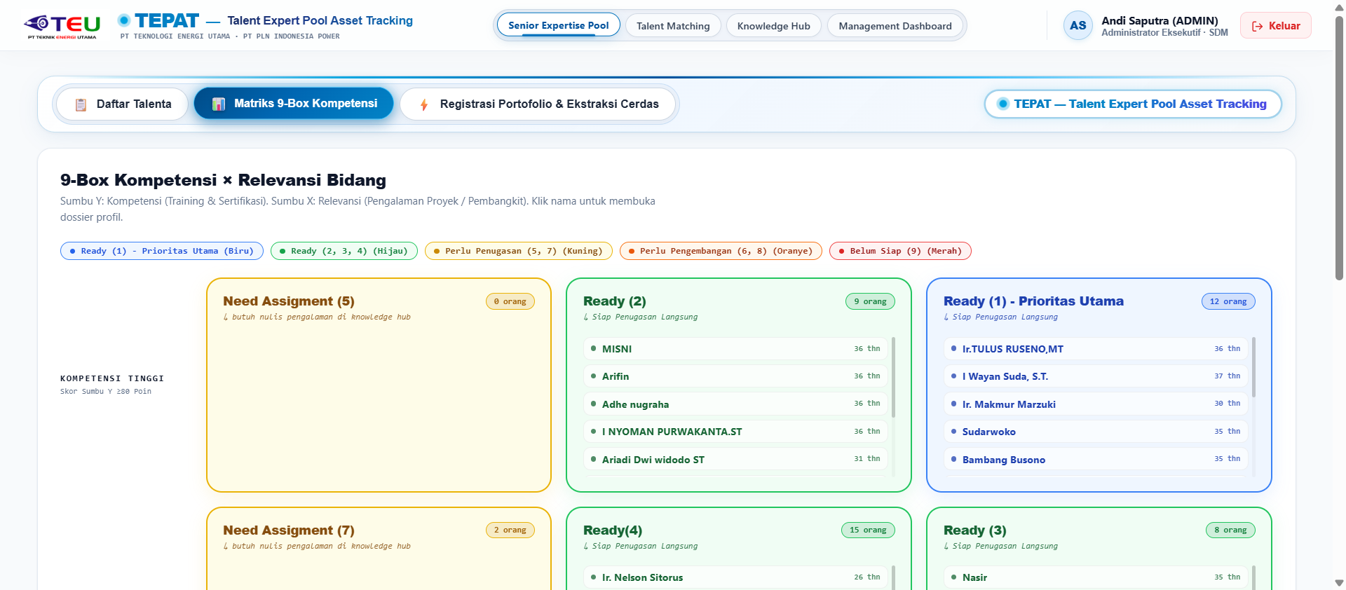
PILAR 5: MATRIKS 9-BOX KOMPETENSI
TEPAT — Talent Expert Pool Asset Tracking
Pemetaan Presisi 9-Box dengan Tampilan Penuh Seketika (Immediate View)
Struktur Matriks & Optimalisasi UX Layar Penuh:
• Sumbu Matriks Presisi: Sumbu X: Level Kompetensi (L1 Dasar hingga L5 Pakar Rujukan)
Sumbu Y: Relevansi Aset & Kesiapan Penugasan (Low, Medium, High).
• Kuadran Strategis: • Ready 1 (Top Right): Pakar rujukan utama siap tugas langsung pada aset kritikal.
• Ready 2-4: Pakar berkemampuan tinggi dengan kesiapan penugasan spesifik.
• Need Assignment: Pakar berdaya saing tinggi yang siap dimobilisasi.
• Fitur Immediate View (Sesuai Arahan): Saat pengguna membuka sub-menu 'Matriks 9-Box', header ikhtisar dan KPI secara otomatis tersembunyi (auto-collapse), memastikan grid 9-Box langsung terlihat utuh di bagian paling atas.
• Koneksi Dossier Langsung: Setiap kartu pakar di dalam kotak dapat diklik langsung untuk menampilkan dossier 7 faktor lengkap.
Tampilan Live 9-Box: Grid kuadran langsung muncul di layar atas dengan auto-hide header ikhtisar.

Slide 6
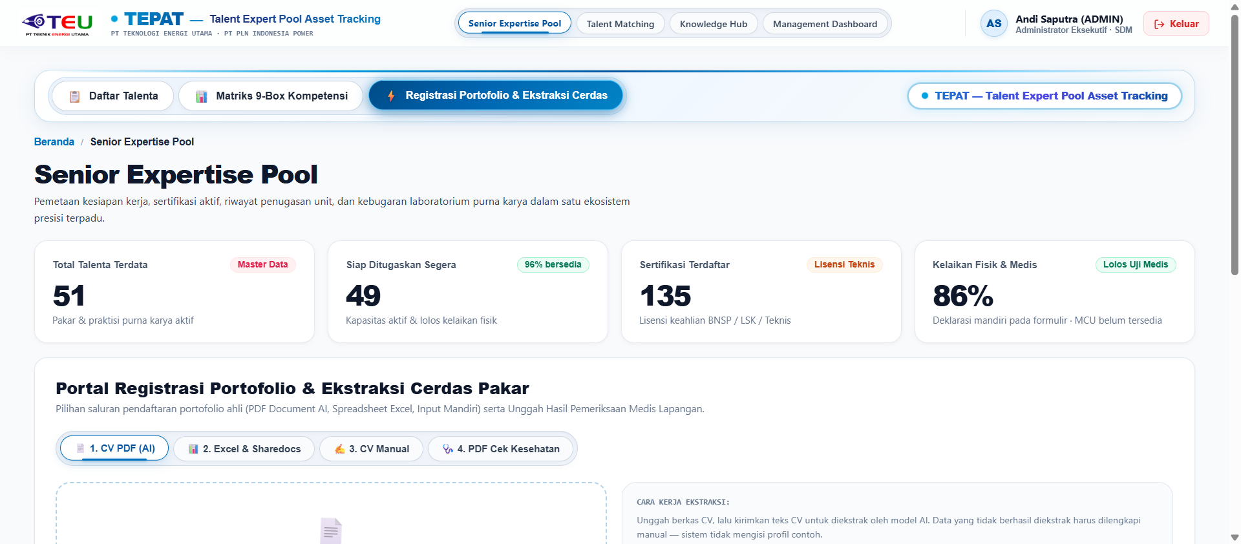
PILAR 6: MODEL POTENSI 5P & EKSTRAKSI AI
TEPAT — Talent Expert Pool Asset Tracking
Registrasi Portofolio Cerdas & Evaluasi Potensi Masa Depan (5P Model)
Dimensi 5P Potensi & Saluran Ekstraksi Cerdas:
• 1. Professional Depth (25%): Kedalaman pemahaman dan integritas keilmuan spesifik domain.
• 2. Learning Agility (20%): Kecepatan menguasai teknologi baru dan metode modifikasi terkini.
• 3. Strategic Asset Insight (20%): Visi jangka panjang terhadap siklus hidup dan keandalan aset.
• 4. Knowledge Multiplication (20%): Kemampuan mentransfer tacit knowledge ke generasi penerus.
• 5. Passion & Commitment (15%): Komitmen etika dan kesiapan mendedikasikan waktu pada unit darurat.
• Fitur Ekstraksi Cerdas AI: Mendukung unggah berkas CV format PDF untuk ekstraksi otomatis riwayat proyek, sertifikat, dan pemetaan keahlian tanpa input manual rumit.
• Multi-Channel Registration: Tersedia opsi Ekstraksi AI, Impor Excel terstruktur, dan Entri Manual interaktif.
Tampilan Live Registrasi Cerdas: Panel unggah CV AI PDF, impor format Excel, dan formulir manual terintegrasi.

Slide 7
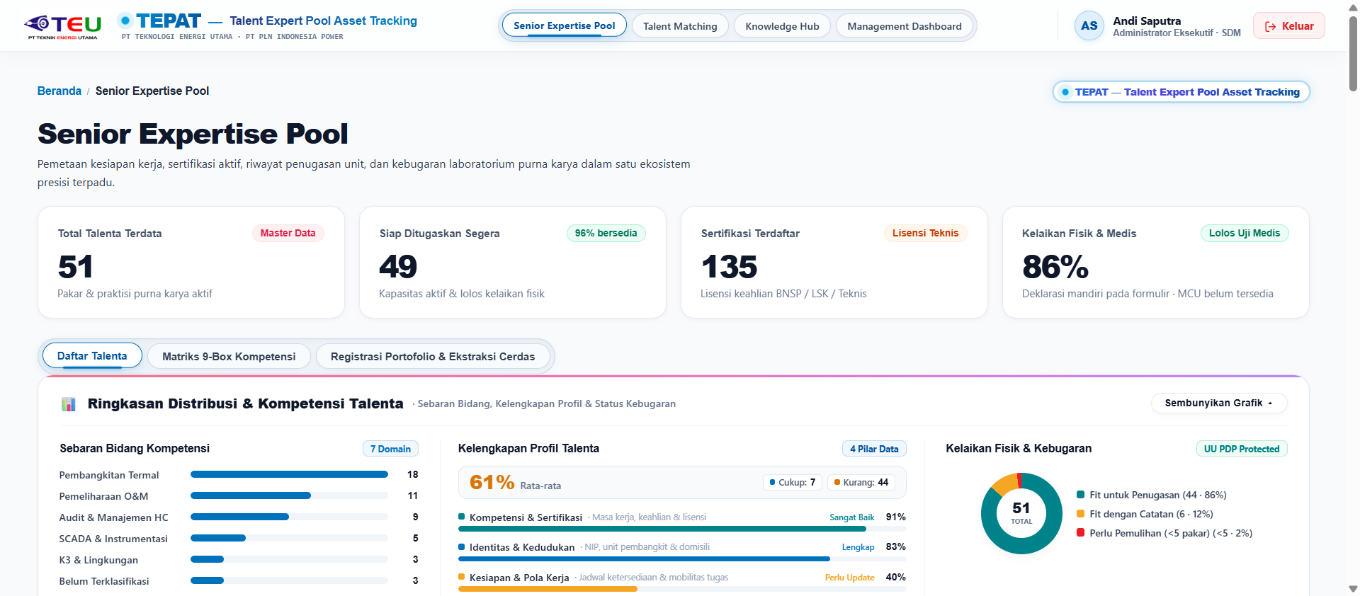
PILAR 7: ARSITEKTUR DEPLOYMENT & ROADMAP
TEPAT — Talent Expert Pool Asset Tracking
Pipeline Penugasan Terintegrasi & Roadmap Eksekusi 6 Langkah
Alur Penugasan & 6 Langkah Roadmap Dewan Pembina:
• Pipeline Penugasan Terintegrasi: Kinerja (7 Faktor) + Potensi (5P) → Matriks 9-Box → CEI Overlay (Continuous Expertise Index) → Readiness Gate (Kebugaran Medis & Kepatuhan) → AI Matching → Surat Tugas Lapangan.
• Roadmap 1: Audit Talenta Level 4 & 5: Inventarisasi pakar senior berkualifikasi tinggi di seluruh Nusantara Power (Tuntas).
• Roadmap 2: Standardisasi 7 Faktor Terkunci: Penerapan formula evaluasi baku tanpa deviasi subjektif (Live pada TEPAT).
• Roadmap 3: AI Matching Engine: Pencocokan kebutuhan gangguan unit pembangkit dengan profil pakar dalam hitungan detik.
• Roadmap 4: Piloting Penugasan Lapangan: Uji coba deployment pada proyek overhaul strategis semester II 2026.
• Roadmap 5: Integrasi ERP & Billing: Sinkronisasi otomatis rekam jejak dan administrasi penugasan (Q4 2026).
• Roadmap 6: Monitoring Dewan Pembina: Dashboard eksekutif berkala untuk pengawasan tata kelola talenta (Q1 2027).
Tampilan Live Dashboard Eksekutif: Sebaran 7 domain kompetensi, rasio kesiapan, dan status kebugaran medis pakar.

Slide 8
KESIMPULAN & REKOMENDASI EKSEKUTIF
TEPAT — Talent Expert Pool Asset Tracking
Kesiapan Penuh TEPAT Menjawab Mandat Strategis Dewan Pembina 2026
1. Kepatuhan Standar Penuh
✓ 100% Mengadopsi 7 Faktor Kinerja Terkunci dengan bobot teknis 65%.
✓ Pemberlakuan Common Context Ladder (Band A hingga Band D) untuk pembuktian rekam jejak.
✓ Gerbang Safe Judgment >= Level 3 dengan Stop-Work Authority mutlak.
2. Kesiapan Operasional Live
✓ Sistem beroperasi stabil di domain independen: https://tepatexpert.web.id dengan sertifikat SSL aktif.
✓ Matriks 9-Box dengan fitur Immediate Full View & Auto-Hide Header.
✓ Enklave perlindungan privasi data medis pakar sesuai standar tata kelola kepatuhan medis.
3. Rekomendasi Tindak Lanjut
✓ Penerbitan Surat Keputusan (SK) Direksi / Dewan Pembina pengesahan bobot 7 Faktor & 5P Potensi.
✓ Sosialisasi dan registrasi massal pakar Level 4 & 5 melalui portal registrasi cerdas AI.
✓ Kick-off deployment perdana pada agenda overhaul kritis unit pembangkit strategis.
TEPAT — Talent Expert Pool Asset Tracking | PT Tenaga Eksekutif Utama (PT TEU) | Laporan Resmi Dewan Pembina 2026

